Slide 1
Работа с PyQt5 b QtDesigner
Попов А. ИС-21
Уракбоев Р. ИС-21

Slide 2
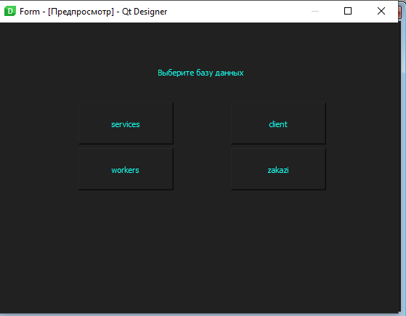
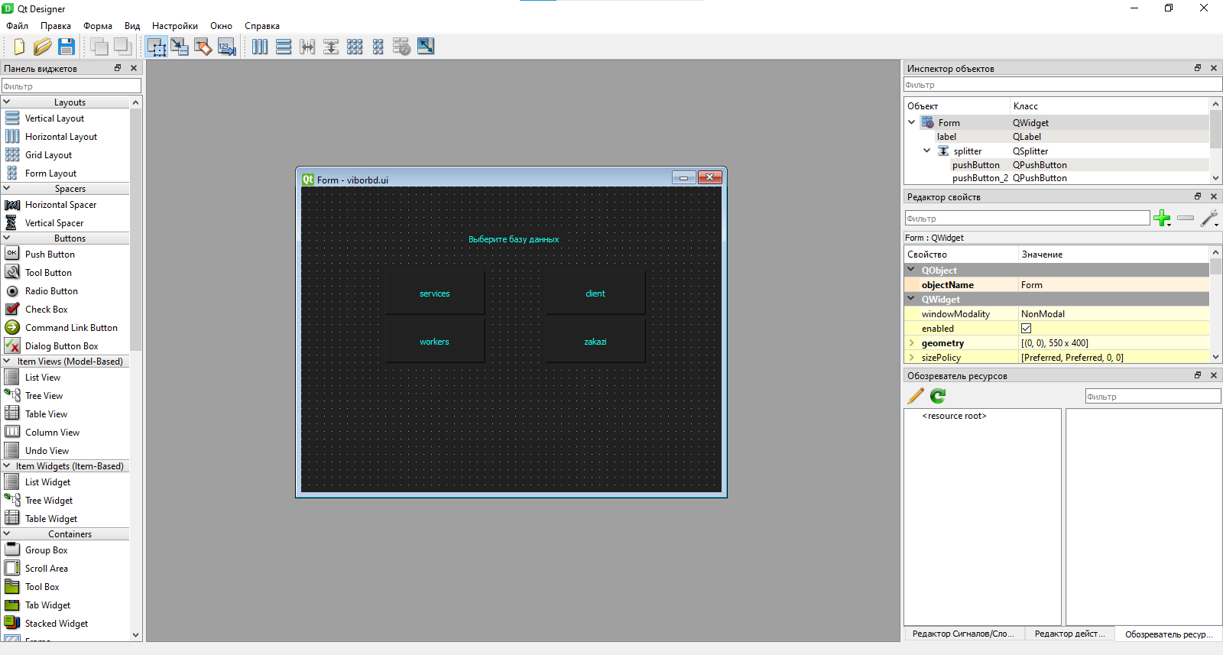
Создание форм в QtDesigner

Slide 3
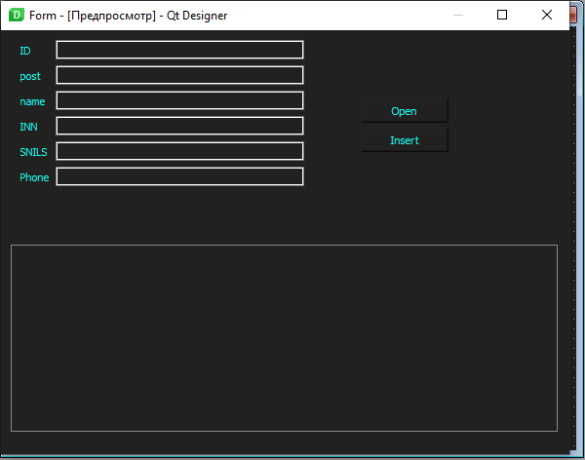
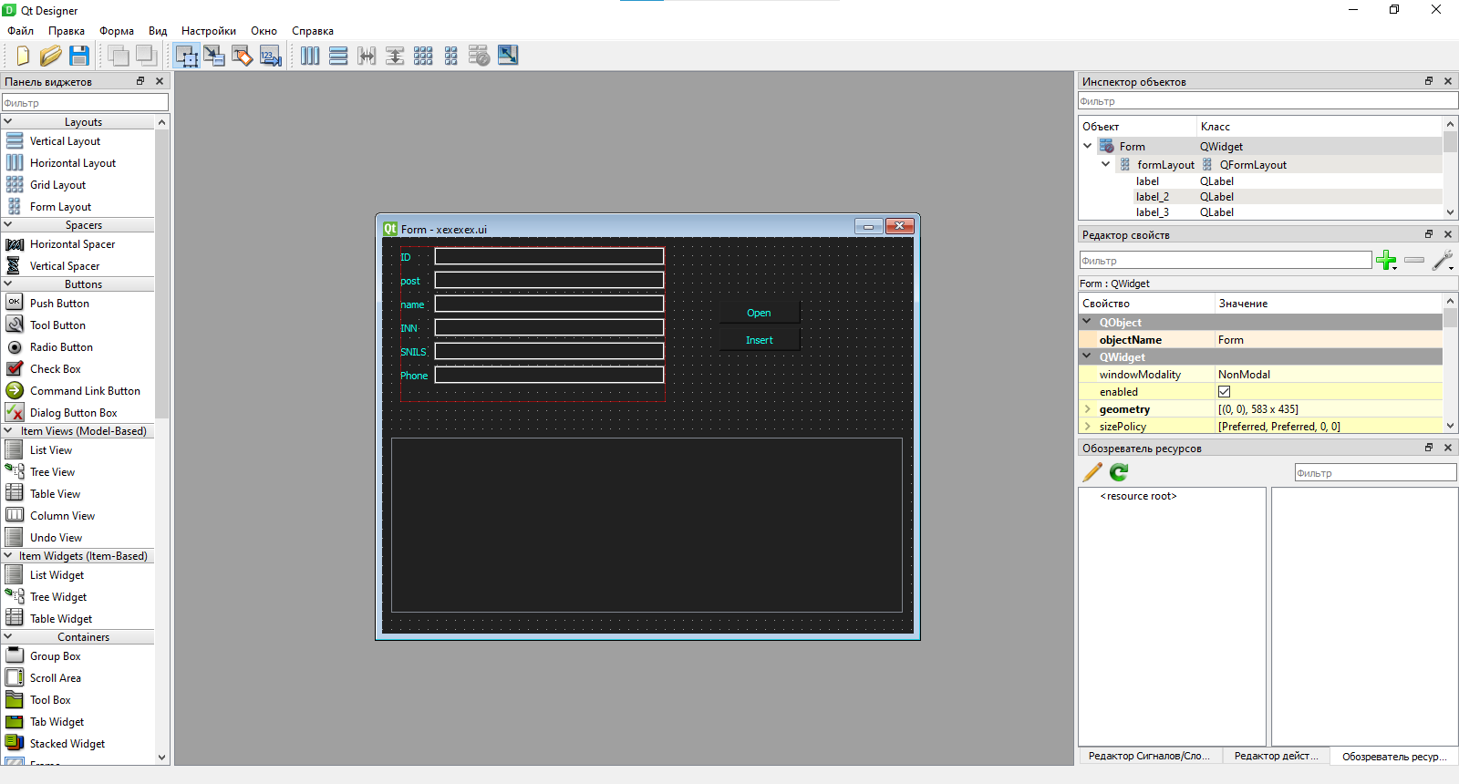
Создание форм в QtDesigner

Slide 4
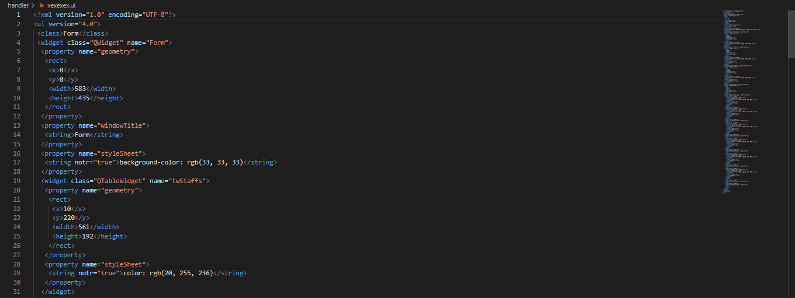
Кодинг

Slide 5
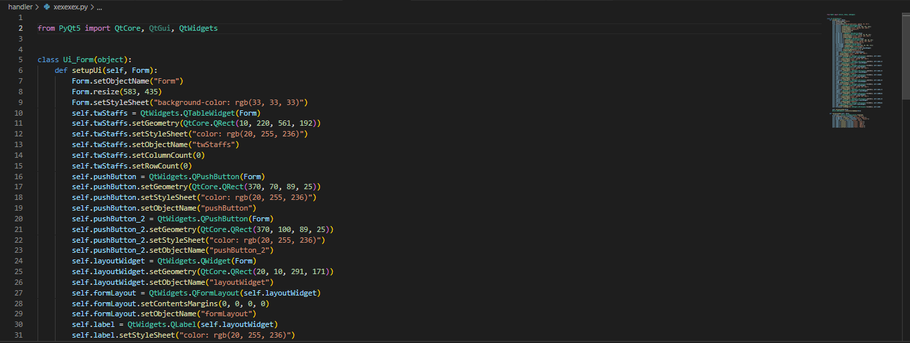
Кодинг

Slide 6
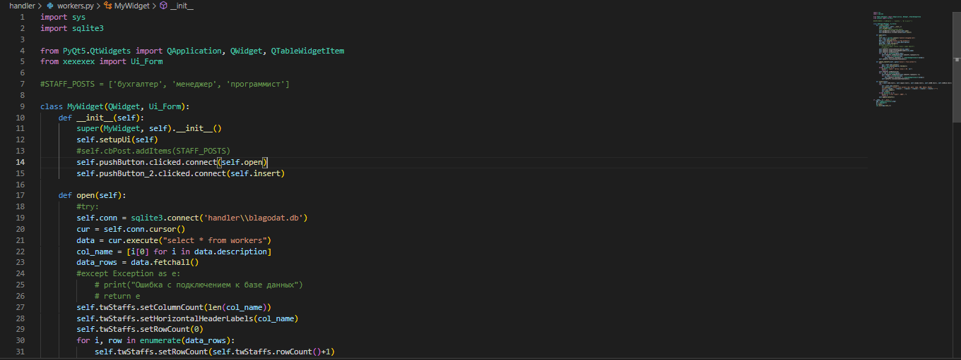
Кодинг

Slide 7

Спасибо за внимание
Пов я: после создания и кодинга и у меня ничего не получилось

